Slide 1

PHÒNG GIÁO DỤC VÀ ĐÀO TẠO QUẬN LONG BIÊN
TRƯỜNG MẦM NON HOA SỮA
GIÁO ÁN
PHÁT TRIỂN NGÔN NGỮ
Đề tài: Truyện“ Giọt nước tí xíu”

Slide 2

Giới thiệu truyện và kể diễn cảm

Slide 3
Đàm thoại trích dẫn

Slide 4
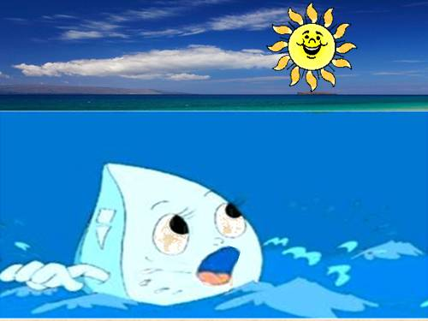

Slide 5
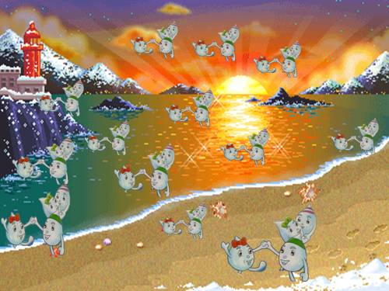

Slide 6
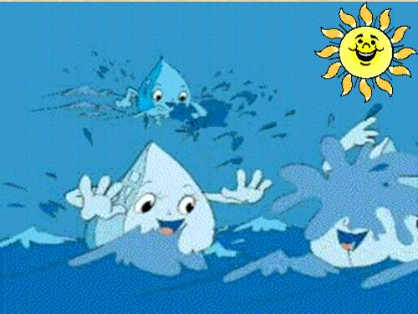

Slide 7
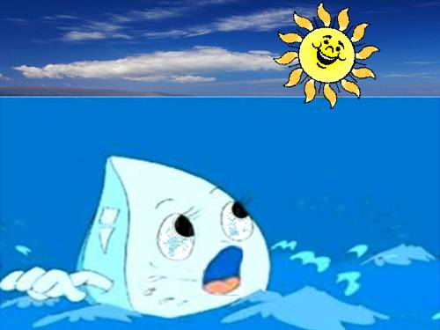

Slide 8
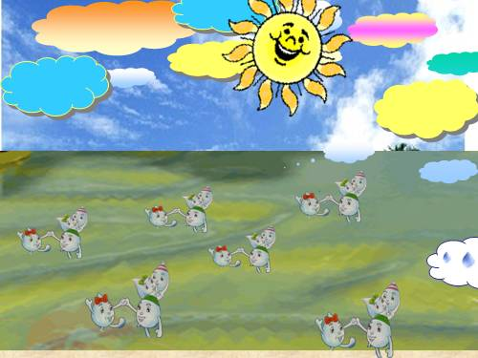

Slide 9
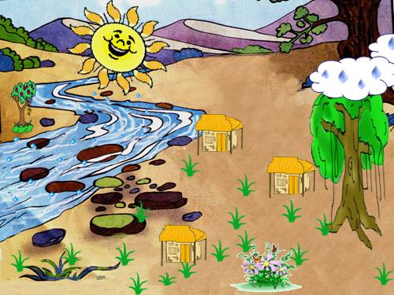

Slide 10
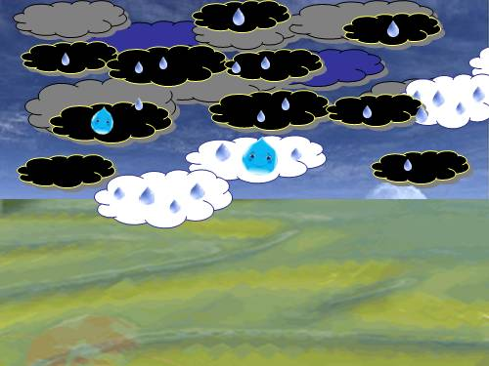

Slide 11
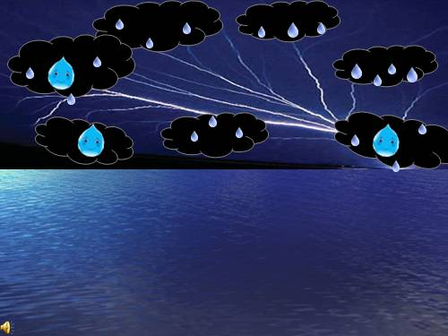

Slide 12
